Slide 1
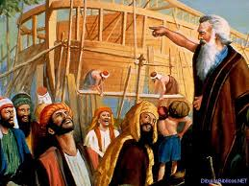
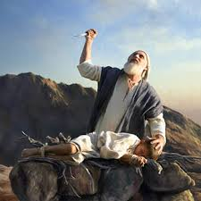
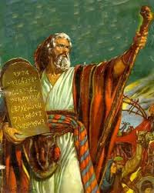
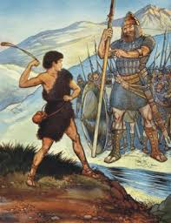
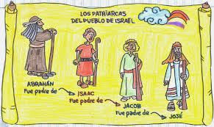
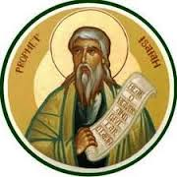
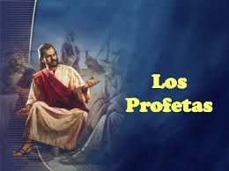
EL ANTIGUO TESTAMENTO
ES LA FORMACION DEL PUEBLO DE DIOS Y LA PREPARACION DE LA LLEGADA DE JESUS
QUE CONTIENE 46 LIBROS

Slide 2

ANTIGUO TESTAMENTO SE CLASIFICA:
Pentateucos.
Libros
Proféticos
Libros
Históricos
Libros Poéticos o:
Sapienciales

Slide 3
Pentateucos.:
Se Compone De Cinco Primeros Libros De La Biblia
Son dieciséis libros y nos narran la historia del Pueblo de Dios
Libros Históricos:
Libros Poéticos o:
Sapienciales
Son siete y nos dan enseñanzas muy sabias para la vida
Son dieciocho y nos anuncian la llegada del Mesías y denuncian las infidelidades del pueblo de Dios
Libros Proféticos:

